Slide 1
DESARROLLO DE LA TESIS
Capítulo I Planteamiento del problema
Capítulo II Marco teórico
Capítulo II Metodología del estudio
Capítulo V Resultados
Conclusiones y Recomendaciones

Slide 2
CAPITULO I PLANTEAMIENTO DEL PROBLEMA
Descripción del problema
Teorización del fenómeno
Antecedentes del estudio
Importancia del estudio
Propósito del autor
Pregunta o problema general
Situación problemática
Fuente: Arias, J. (2021). Guía para elaborar el planteamiento del problema. El método del hexágono. Revista Orinoco.

Slide 3
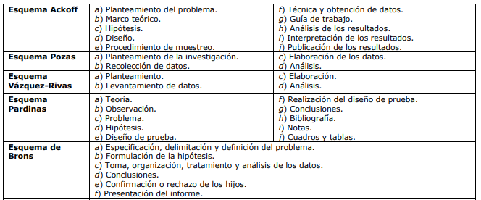
CAPITULO I PLANTEAMIENTO DEL PROBLEMA
Titulo de la tesis
El título debe tener una extensión máxima de 8 palabras o debe ser menor a 60 caracteres, solamente se debe incluir las variables del estudio y la población de forma concisa, no es recomendable que se coloque la delimitación espacial de forma extensa; en cuanto al momento en el que se plantear, no se ha precisado un momento correcto para su planteamiento; sin embargo, es importante que antes de redactarlo, se identifique el problema de la investigación y las bases teóricas; es menester recalcar que el título puede cambiar sutilmente durante el transcurso el estudio.

Slide 4
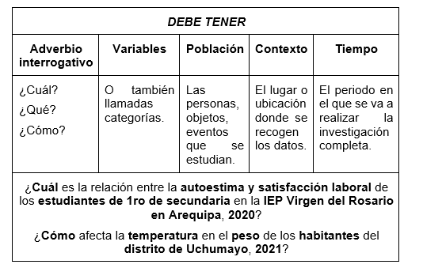
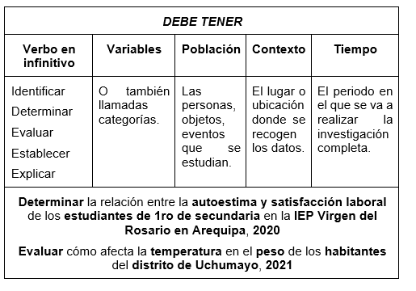
Problema, objetivo
Problema general
Objetivo general
¿Cómo influye la gestión de almacenamiento basado en la metodología “5S” en la productividad laboral del área de producción de la empresa Distinción E.I.R.L.?
Determinar la influencia de la gestión de almacenamiento basado en la metodología “5S” en la productividad laboral del área de producción de la empresa Distinción E.I.R.L.

Slide 5
CAPITULO II MARCO TEÓRICO
ANTECEDENTES
Cómo elegir un antecedente
Las variables o categorías: debemos buscar tesis o artículos científicos que tengan nuestras mismas o similares variables. Por ejemplo, si mi tema es sobre la autoestima, deberé buscar otros estudios que hablen sobre la autoestima.
La población y contexto de estudio: se debe tener en cuenta la población que se va a estudiar. No es lo mismo estudiar la satisfacción laboral del personal médico, que la satisfacción laboral de un docente; cada uno de ellos tienen distintos elementos que causan o limitan su satisfacción. Por ello, si tu estudio intenta medir la satisfacción en docentes, trata de que el antecedente que estés buscando mida también la satisfacción en docentes.
La metodología del estudio: es importante también que los estudios que busquemos tengan una metodología similar a la nuestra porque eso nos ayudará a discutir los resultados. Si es que en mi estudio voy a aplicar cuestionarios, los cuales me darán resultados estadísticos con tablas de distribución y prueba de hipótesis; entonces, el estudio que encuentre como antecedente debería también tener resultados cuantitativos; lo mismo ocurre si es que en mi estudio aplico entrevistas y lo presento desde un enfoque cualitativo.

Slide 6
CAPITULO II MARCO TEÓRICO
ANTECEDENTES
Debe tener lo siguiente:
Teniendo en cuenta el tema o el aporte que se va a presentar, siendo tecnológico o industrial, deben buscarse los estudios más actuales, algunos autores consideran que estos no deben ser mayores a 5 años de antigüedad.
La estructura para redactar los antecedentes debe tener: título, objetivo general, metodología, resultados relevantes o conclusión general del estudio, puede ser dividida en párrafos o en un solo bloque.
Según la problemática del estudio, se deben presentar al menos 5 estudios relacionados con nuestro tema, esto después de la búsqueda de al menos 50 estudios; deben presentarse los estudios que mejor contribuyan al nuestro.
La presentación puede dividirse en estudios internacionales, nacionales y regionales.
Cada antecedente presentado no debe ser mayor a 200 palabras.

Slide 7
BASES TEÓRICAS
Modelos
Bases epistemológicas
Ontología y taxonomia
Según las variables
Como surgen las variables
Variables, dimensiones e indicadores

Slide 8
BASES TEÓRICAS
Cómo hacerlo:
No existe un mínimo o máximo de autores citados; sin embargo, se debe tener en cuenta la comparación de teorías y conceptos para darle confiabilidad a nuestro estudio.
Cada título o subtítulo presentado debe estar contrastado por al menos tres autores diferentes que tengan similar o diferente opinión.
Se debe utilizar citas bibliográficas en cada párrafo o texto que sea obtenido de algún otro autor, siguiendo las normas establecidas para la elaboración y presentación de trabajos escritos.
Se puede realizar una teorización comparativa de autores, estableciendo sus perspectivas con respecto al tema de nuestro estudio.
No existe un mínimo o máximo de hojas; sin embargo, debe tener la teoría suficiente para que el estudio sea confiable y no tenga “huecos” en la información.
Puede redactarse en tiempo pasado o infinitivo
Algunos investigadores y directores de tesis mencionan que solo debe citarse a autores de menos de cinco años de antigüedad; sin embargo, dependiendo del aporte del autor para su estudio, puede consignarse teoría de años pasados.

Slide 9
Problemas específicos
Problemas específicos
¿Cómo es proceso de recepción de la mercancía en el área de almacén de la empresa Distinción E.I.R.L.?
¿Cómo es el proceso de internamiento de la mercancía en el área de almacén de la empresa Distinción E.I.R.L.?
¿Cómo el proceso de custodia y mantenimiento de la mercancía en el área de almacén de la empresa Distinción E.I.R.L.?
¿Cuál es el grado de eficacia (rendimiento y efectividad) de los trabajadores del área de producción de la empresa Distinción E.I.R.L.?
¿Cuál es el grado de eficiencia de los trabajadores del área de producción de la empresa Distinción E.I.R.L.?
¿Qué grado de relación existe entre la gestión de almacenamiento basado en la metodología “5S” en la productividad laboral del área de producción de la empresa Distinción E.I.R.L.?

Slide 10
Problemas específicos
Objetivos específicos
Conocer el proceso de recepción de la mercancía en el área de almacén de la empresa Distinción E.I.R.L.
Conocer el proceso de internamiento de la mercancía en el área de almacén de la empresa Distinción E.I.R.L.
Conocer el proceso de custodia y mantenimiento de la mercancía en el área de almacén de la empresa Distinción E.I.R.L.
Establecer el grado de eficacia (rendimiento y efectividad) de los trabajadores del área de producción de la empresa Distinción E.I.R.L.
Establecer el grado de eficiencia de los trabajadores del área de producción de la empresa Distinción E.I.R.L.
Determinar el grado de relación que existe entre la gestión de almacenamiento basado en la metodología “5S” en la productividad laboral del área de producción de la empresa Distinción E.I.R.L.

Slide 11
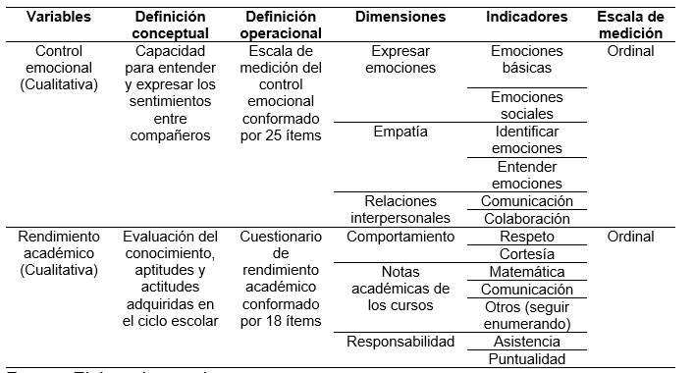
VARIABLES
Las variables deben ser planteadas mediante una presentación del problema de la investigación y las dimensiones e indicadores deben ser formuladas bajo una revisión exhaustiva de la teoría; no deben redactarse de forma deliberada.
La operacionalización de variables es un proceso que se presenta solamente en el enfoque cuantitativo debido a que las variables deben ser susceptibles a ser observadas y medidas. Este proceso se realiza de forma ordenada; de lo general a lo específico; funciona como una descomposición de las variables en sus partes, que son las dimensiones y la descomposición de las dimensiones en sus partes, que son los indicadores.
Las dimensiones e indicadores de una misma variable pueden ser diferentes en otros estudios, eso va a depender del contexto del estudio. Es importante establecer la escala de medición de las variables debido a que permitirá establecer la prueba de hipótesis correcta, además, permitirá seleccionar el tipo de técnicas e instrumentos para recolectar la información para la investigación.
La operacionalización puede presentar la cantidad de variables que vea conveniente el investigador; una, dos o tres; eso va a depender del problema de investigación y de la metodología planteada.

Slide 12
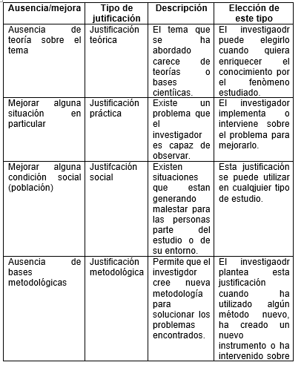
JUSTIFICACIÓN

Slide 13
CAPITULO III METODOLOGÍA DEL ESTUDIO
TIPO
NIVELES
DISEÑOS
Según su fuente: Documenta, de campo, de laboratorio
Según su finalidad: Básica, proyectiva, aplicada, evaluativa
Según su temporalidad: Ex post facto
Exploratorio
Descriptivo (comparativo)
Correlacional
Explicativo
No Experimental (observacional): Transversal y longitudinal
Experimental: pre, cuasi, pura.

Slide 14
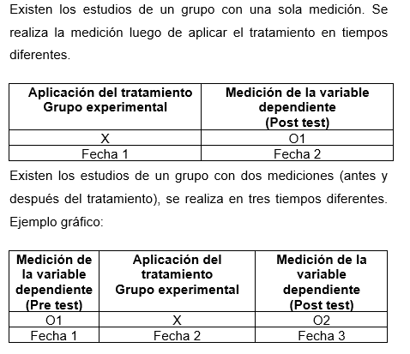
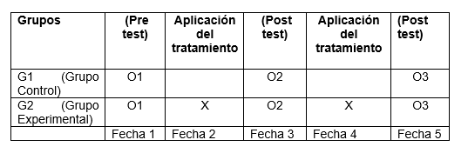
DISEÑOS EXPERIMENTALES
PRE
CUASI
PURO

Slide 15
TÉCNIAS E INTRUMENTOS

Slide 16
TÉCNIAS E INTRUMENTOS

Slide 17
TÉCNIAS E INTRUMENTOS

Slide 18
GRACIAS

